Slide 1



Bildungszentrum für Technik Frauenfeld
Tag 3
Datei – I/O, Unit test und Git / GitHub
3. März 2023

Slide 2
Bildungszentrum für Technik Frauenfeld
Ablauf
Rückblick Zweiter Tag
Übungen besprechen
Datei I/O
  ggf. Umgang mit Text-Dateien rekapitulieren
  JSON – was ist das?
  JSON-Dateien lesen und schreiben
Unit test
  Was bringt`s
  Wie wird`s gemacht?
  Beispiel
Git /GitHub
  Weshalb Souce Code Management?
  Wie funktioniert`s?

Slide 3
Bildungszentrum für Technik Frauenfeld
Rückblick Zweiter Tag

Slide 4
Bildungszentrum für Technik Frauenfeld
Lernzeile
JSON File I/O
XML File I/O
Wissen, was JSON ist
Können JSON Dateien lesen und schreiben
Haben Lesen/schreiben von XML Dateien gesehen

Slide 5
Bildungszentrum für Technik Frauenfeld
Datei I/O
→ 1_json_file_io.ipynb/pdf
→ 2_xml_file_io.ipynb/pdf

Slide 6
Bildungszentrum für Technik Frauenfeld
Übung «The Gang»
JSON einlesen und verarbeiten
Einlesen der JSON-Datei the_gang.json
Erstelle eine Funktion, welche das Durchschnittsalter berechnet und zurückgibt
Erstelle eine Funktion, welche die Haarfarben und deren Anzahl sammelt und als dict zurückgibt (Beispiel: {"Brown": 3, "Blonde": 1, …})
Gib diese Werte und die Anzahl Personen aus
Speichere diese Werte wiederum als JSON, als dict mit den Schlüsseln «avg_age», «hair_colors» und «count» in .results_the_gang.json

Slide 7
Bildungszentrum für Technik Frauenfeld
Lernzeile
Unit Test
Kennen die Vorteile von Unit test
Haben mit einem Unittest-Framework gearbeitet
Kennen den Aufbau eines Unit-Tests

Slide 8
Bildungszentrum für Technik Frauenfeld
Weshalb Unit Tests?
Automatisiert
Besserer Startpunkt als main()
Dokumentieren die Verwendung
Sicherheitsnetz bei Refaktorisierungen («Umbauten»)
Es gibt sogar Test First / Test Driven Design (TDD) als Methodologie

Slide 9
Bildungszentrum für Technik Frauenfeld
Asserts
Modul «unittest» ist Teil der Standardbibliotheken. Aufbau solcher Module ist immer ähnlich.
Methode Test
assertEqual(a, b) a == b
assertNotEqual(a, b) a != b
assertTrue(x) bool(x) is True
assertFalse(x) bool(x) is False
assertIs(a, b) a is b
assertIsNot(a, b) a is not b
assertIsNone(x) x is None
assertIsNotNone(x) x is not None
assertIn(a, b) a in b
assertNotIn(a, b) a not in b
assertIsInstance(a, b) isinstance(a, b)
assertNotIsInstance(a, b) not isinstance(a, b)

Slide 10
Bildungszentrum für Technik Frauenfeld
Demo
→ Code/unit_test.py

Slide 11
Bildungszentrum für Technik Frauenfeld
Übung
Erstelle einen neuen Testcase für die Funktion, welche die Haarfarben sammelt

Slide 12
Bildungszentrum für Technik Frauenfeld
GIT
Was ist Git?
Was ist GitHub?
Wie arbeitet man damit?
Was ist mergen und wie geht das?

Slide 13
Bildungszentrum für Technik Frauenfeld
Lernziele GIT
Wissen, was Git und GitHub ist
Haben die wichtigsten Begriffe gehört
Haben vom Standard-Workflow gehört
Können clonen und pullen

Slide 14
Bildungszentrum für Technik Frauenfeld
Was ist Git?
Source Code Management System (SCM)
Mehrere Personen können gleichzeitig am selben Projekt arbeiten
Sogar an der selben Datei
Dezentral
Workflow nicht vorgegeben
Git heutzutage wohl am weitesten verbreitet. Früher war Subversion
(und TFS, Team Foundation Server) auch gang und gäbe
Extrem wertvoll, auch wenn man nur alleine an etwas arbeitet
→ Versions-Geschichte, Undo

Slide 15
Bildungszentrum für Technik Frauenfeld
Was ist GitHub?
Ein öffentlicher, frei verfügbarer Git-Server
Plus Pull Request, Issues, Review support, CI/CD und und und….
Kostenloses Angebot

Slide 16
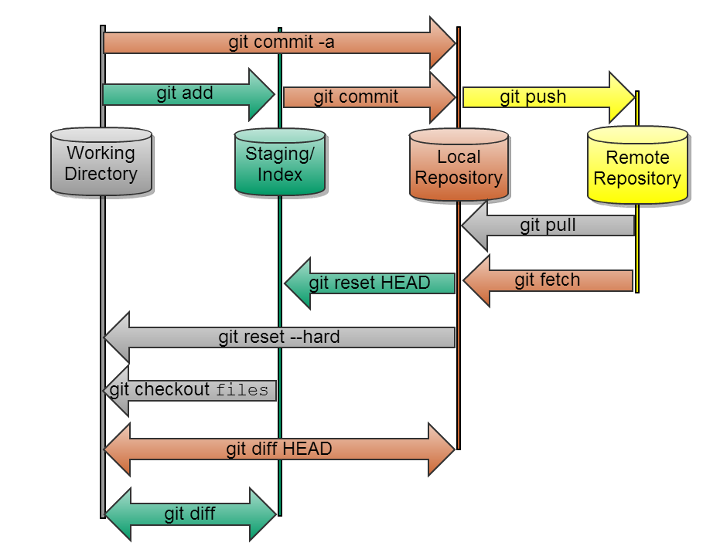
Bildungszentrum für Technik Frauenfeld
Wie arbeitet man damit?
DAS Buch: https://git-scm.com/book/de/v2
Werkzeuge: Sourcetree und/oder VS Code (ggf.mit Plugin Git Graph)

Slide 17
Bildungszentrum für Technik Frauenfeld
Standard-Workflow
Master
Branch 1
Branch 2
Commit
Commit
Commit

Slide 18
Bildungszentrum für Technik Frauenfeld
Standard-Workflow
Master
clone
clone
Branch 1
Branch 2
Commit
Commit
merge
Pull & merge
Commit
merge

Slide 19
Bildungszentrum für Technik Frauenfeld
Übung
Optional: Registriere dich bei GitHub
Öffne https://github.com/MicCalo/Applikationsentwicklung mit einem Webbrowser
Clone das Repository mit in VS Code

